Slide 1
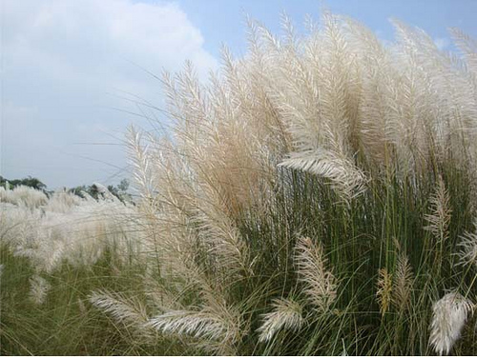
সবাইকে স্বাগতম

Slide 2
পরিচিতি
উম্মে হাবিবা
সহকারী শিক্ষক, কৃষি
ষাইটশালা আদর্শ উচ্চ বিদ্যালয় এন্ড কলেজ
ব্রাহ্মণপাড়া, কুমিল্লা।
মাধ্যমিক কৃষিশিক্ষা প্রথম অধ্যায়
প্রথম পরিচ্ছেদ
শ্রেণি - নবম

Slide 3
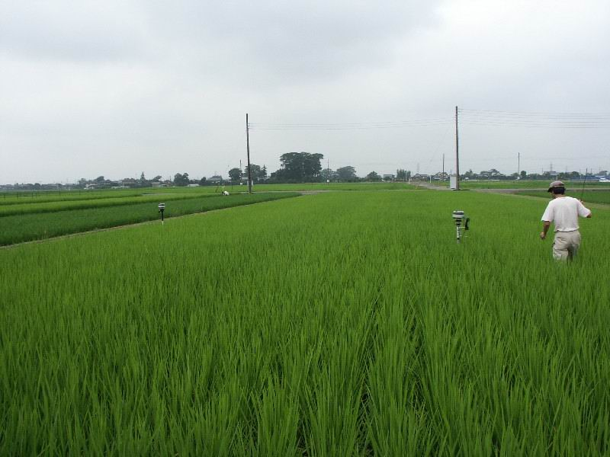
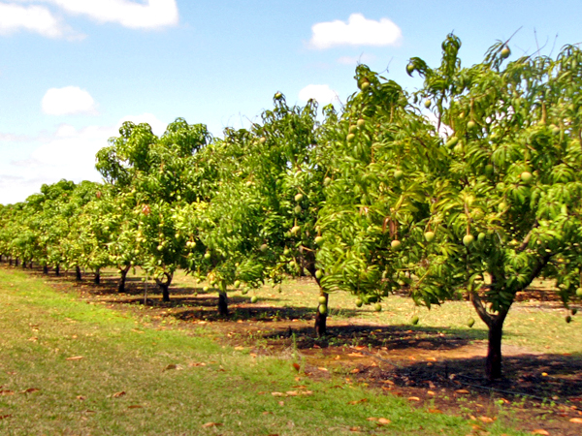
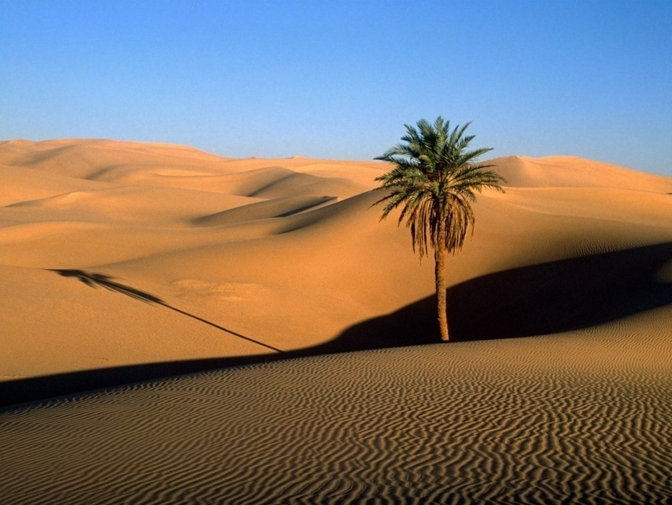
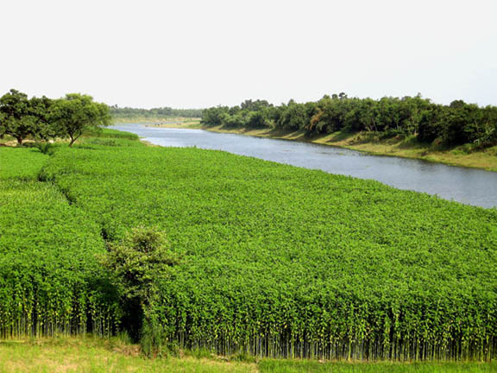
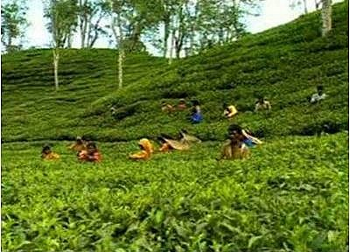
এসব স্থানের ফসলের ভিন্নতার কারণ অনুমান করতে পার কি?
কৃষি আবহাওয়া ও জলবায়ু

Slide 4
আজকের পাঠ
কৃষি আবহাওয়া ও জলবায়ু

Slide 5
এই পাঠ শেষে শিক্ষার্থীরা-
১।কৃষি আবহাওয়া ও জলবায়ু কী তা বলতে পারবে।
২।বাংলাদেশের কৃষি অঞ্চলসমূহের নাম বলতে পারবে।
৩।কৃষি অঞ্চলসমূহের আবহাওয়াগত বৈশিষ্ট্য বর্ণনা করতে পারবে।
৪।কৃষি অঞ্চলসমূহে উৎপাদিত প্রধান ফসলসমূহের তালিকা তৈরি করতে পারবে।
৫।অঞ্চলভেদে ফসলের ভিন্নতার কারণ ব্যাখ্যা করতে পারবে।

Slide 6
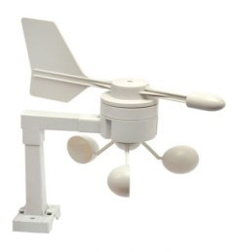
সূর্যরশ্মি
বৃষ্টিপাত
তাপমাত্রা
তাপমাত্রা
দৈনন্দিন অবস্থা
বায়ু প্রবাহ
আর্দ্রতা
আর্দ্রতা
বায়ুর চাপ
ফসল উৎপাদনের জন্য বৃষ্টিপাত, সূর্যরশ্মি, তাপমাত্রা, আর্দ্রতা, বায়ুর চাপ ও বায়ু প্রবাহের দৈনন্দিন অবস্থাকে কৃষি আবহাওয়া বলে।

Slide 7
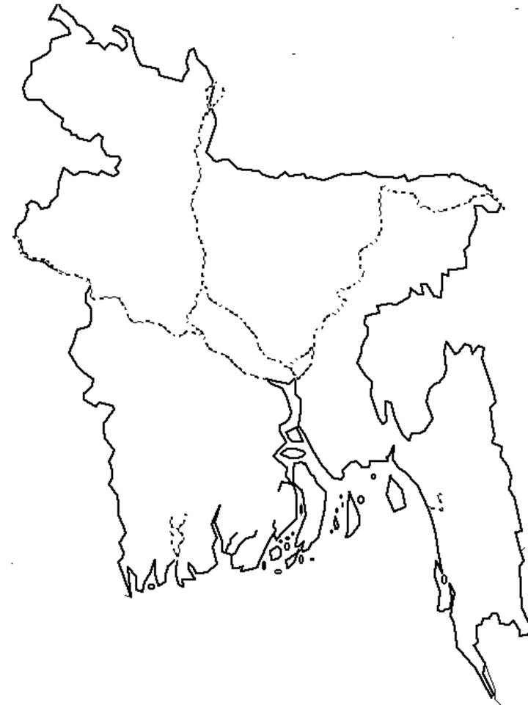
(ভারত)
উত্তর-পশ্চিমাঞ্চল
উত্তর-পূর্বাঞ্চল
(ভারত)
(ভারত)
দক্ষিণাঞ্চল
বঙ্গোপসাগর
বাংলাদেশের কৃষি অঞ্চলসমূহ
বিস্তৃতি
মায়ানমার

Slide 8
একক কাজ
কৃষিশিক্ষা বইয়ের পৃষ্ঠা নং ২ খুলে কৃষি আবহাওয়া ও জলবায়ু অংশটুকু পড়। - ৫ মিনিট
এবার কৃষি অঞ্চলসমূহের আবহাওয়াগত বৈশিষ্ট্যসমূহ নিম্নের ছক অনুযায়ী লিখ। - ৫ মিনিট
বৈশিষ্ট্য |  | উত্তর-পশ্চিমাঞ্চল | উত্তর-পূর্বাঞ্চল | দক্ষিণাঞ্চল
১. তাপমাত্রা | গ্রীষ্মকাল
 | শীতকাল
২. বৃষ্টিপাত
৩. আর্দ্রতা

Slide 9
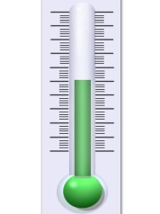
গ্রীষ্মকাল
(ভারত)
গ্রীষ্মকাল
শীতকাল
উত্তর-পশ্চিমাঞ্চল
শীতকাল
গ্রীষ্মকাল
উত্তর-পূর্বাঞ্চল
(ভারত)
(ভারত)
দক্ষিণাঞ্চল
বঙ্গোপসাগর
শীতকাল
বাংলাদেশের কৃষি অঞ্চলসমূহ
আবহাওয়া ও জলবায়ু
মায়ানমার

Slide 10
বৈশিষ্ট্য |  | উত্তর-পশ্চিমাঞ্চল | উত্তর-পূর্বাঞ্চল | দক্ষিণাঞ্চল
১. তাপমাত্রা | গ্রীষ্মকাল | খুব বেশি | মধ্যম | মধ্যম
 | শীতকাল | খুব কম | খুব কম | মধ্যম
২. বৃষ্টিপাত |  | কম | খুব বেশি | বেশি
৩. আর্দ্রতা |  | কম | মধ্যম | বেশি

Slide 11
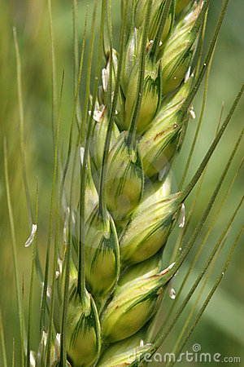
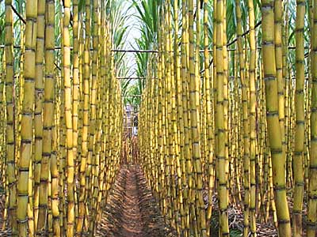
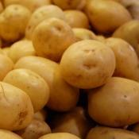
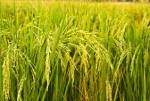
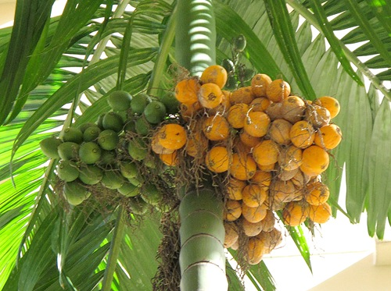
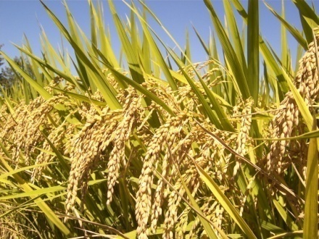
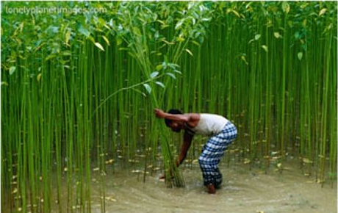
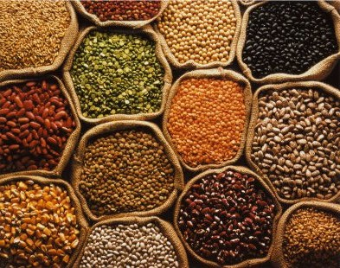
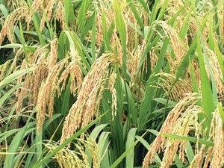
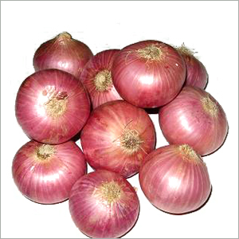
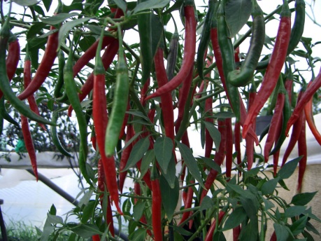
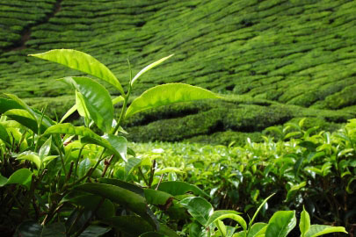
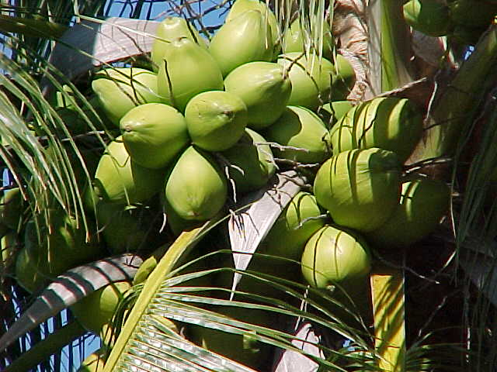
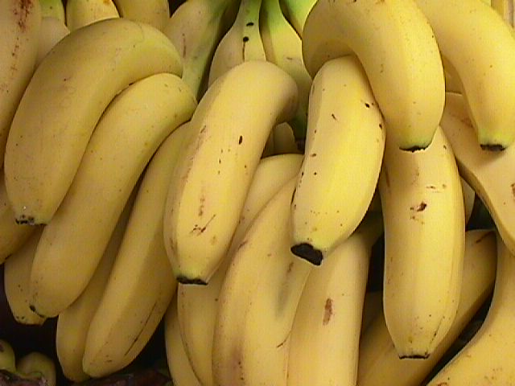
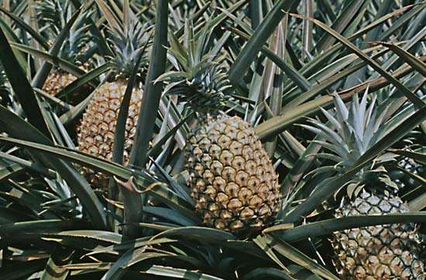
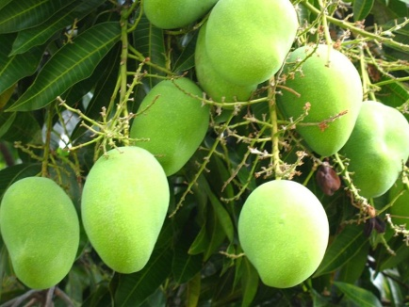
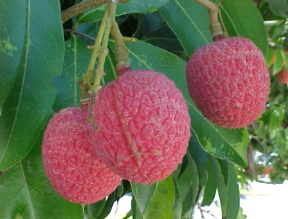
(ভারত)
উত্তর-পশ্চিমাঞ্চল
উত্তর-পূর্বাঞ্চল
(ভারত)
(ভারত)
দক্ষিণাঞ্চল
বঙ্গোপসাগর
বাংলাদেশের কৃষি অঞ্চলসমূহ
প্রধান প্রধান ফসল
মায়ানমার

Slide 12
দলীয় কাজ
১)উত্তর পশ্চিমাঞ্চলের প্রধান প্রধান ফসল এর নাম লিখ।
২)উত্তর পুর্বাঞ্চলের প্রধান প্রধান ফসল এর নাম লিখ ।
৩)দক্ষিনাঞ্চলের প্রধান প্রধান ফসল এর নাম লিখ ।

Slide 13
মূল্যায়ন
বাংলাদেশের কোন কৃষি অঞ্চলে বেশি বৃষ্টিপাত হয়?
কৃষি আবহাওয়া ও জলবায়ুর উপাদানসমূহ কি কি?
(ধান বাদে) প্রতিটি কৃষি অঞ্চলের ৩ টি করে প্রধান ফসলের নাম লিখ।
রাজশাহীতে আম ও লিচু এবং সিলেটে চা ও আনারস বেশী উৎপাদনের সাথে ঐ অঞ্চলের আবহাওয়ার সম্পর্ক নির্ণয় কর।

Slide 14
বাড়ির কাজ
বাংলাদেশের দক্ষিণাঞ্চলে চা চাষ সম্ভব কী না- তোমার উত্তরের স্বপক্ষে যুক্তি দাও।

Slide 15
সবাইকে ধন্যবাদ

